Slide 1






Ülkemizde Spora Olan
İlginin Tekdüzeleşmesi

Slide 2
Ülkemizde Spor Seyirciliğinin Tek Tipleşmesi
Türkiye'de spor dallarına olan ilgi, medyanın yoğun etkisi, ekonomik çıkarların futbol etrafında kümelenmesi ve derinlere kök salmış kültürel alışkanlıklar nedeniyle büyük ölçüde tekdüzeleşmiş; bu durum diğer spor branşlarının gelişimini, sporcu yetiştirilmesini ve genel spor kültürünün çeşitlenmesini olumsuz etkilemektedir.

Slide 3
Dominant Güç:
Futbol Hegemonyası

Slide 4
Dominant Güç:
Futbol Hegemonyasının Sebepleri
1
2
Tarihsel Kökenler:
Futbolun Osmanlı'nın son dönemlerinden itibaren Türkiye'ye girişi ve toplumsal olarak hızla benimsenmesi. Üç büyüklerin (Fenerbahçe, Galatasaray, Beşiktaş) birer sivil toplum kuruluşu gibi toplumsal hayata entegre olması.
Sosyokültürel Rolü:
Futbolun bir spordan öte anlamlar taşıması (kimlik, aidiyet, sosyal statü, politik güç temsili). Taraftarlık kültürünün nesilden nesile aktarılması.
3
"Endüstriyel Futbol" Kavramı:
Yayın hakları, sponsorluklar, bahis (İddaa) gelirleri gibi devasa ekonomik pastanın neredeyse tamamını futbolun kaplaması.

Slide 5
Tekdüzeleşmenin Nedenleri

Slide 6
Medyanın Rolü
1
2
Televizyon Kanalları:
Spor kanallarının yayın akışının %90'ından fazlasını futbola ayırması (maç özetleri, tartışma programları, transfer dedikoduları).
Yazılı ve Dijital Basın:
Spor sayfalarının ve web sitelerinin neredeyse tamamen futbol haberleriyle dolu olması. Diğer branşlara sadece "uluslararası başarı" geldiğinde kısa süreli yer verilmesi.
3
Gündem Belirleme:
Medyanın sürekli futbolu gündemde tutarak bir "ilgi tekeli" oluşturması ve "neye ilgi duyulması gerektiğini" dikte etmesi.

Slide 7
Ekonomik Nedenler
1
2
Sponsorluklar:
Büyük şirketlerin ve markaların pazarlama bütçelerini ezici bir çoğunlukla futbol kulüplerine ve federasyonuna yönlendirmesi.
Devlet ve Yerel Yönetim Yatırımları:
Stadyum inşaatlarına ayrılan devasa bütçelerin, diğer branşlar için gerekli olan salon, kort, havuz gibi tesislere oranla çok daha fazla olması.
3
Bahis Sektörü:
Legal bahis oyunlarının lokomotifinin futbol olması, bu alandaki ilgiyi ve para akışını sürekli canlı tutmaktadır.

Slide 8
Tekdüzeleşmenin Sonuçları

Slide 9
Tekdüzeleşmenin Sonuçları
1
2
Diğer Spor Branşlarının Geri Planda Kalması:
Basketbol, voleybol, hentbol, atletizm, güreş, yüzme gibi dalların yetersiz finansman, tesis eksikliği ve medyada görünürlük sorunu yaşaması.
Spor Kültürünün Zayıflaması:
Olimpiyatlar gibi çok branşlı organizasyonlara olan ilginin, genellikle sadece madalya beklentisi olan birkaç sporcuya odaklanması.
3
Başarı Odaklı İlgi:
Diğer branşlara olan ilginin sadece milli takımlar düzeyinde gelen anlık ve büyük başarılara (örn: Filenin Sultanları'nın şampiyonlukları) endeksli olması, sürdürülebilir bir lig veya kulüp takip kültürünün oluşamaması.

Slide 10
Tekdüzeliği Kıran Bazı Başarılar

Slide 11

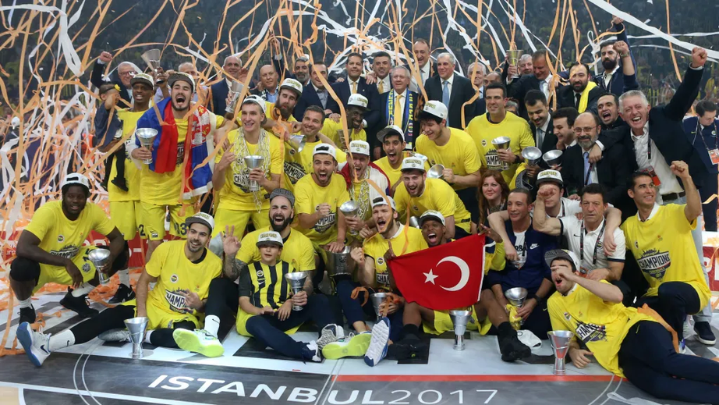
Voleybolda Avrupa Şampiyonluğu
Fenerbahçe Ve Anadolu Efes’in Euroleague Şampiyonlukları

Slide 12
Kaynakça
https://minio.yalispor.com.tr/sneakscloud/blog/fenerbahcenin-euroleague-sampiyonluk-hikayesi-01_602e62e3e15bc.jpge
https://www.viralspor.com/filenin-sultanlarindan-tarihi-zafer/
https://www.futbolekonomi.com/index.php/haberler-makaleler/genel/259-ahmet-talimciler/1041-br-merulatirma-araci-olarak-futbolun-tuerkyede-son-25-yili.html
https://eksisozluk.com/turkiyenin-sporda-basarili-olamayisi--1874886
https://www.hurriyet.com.tr/yazarlar/ozgur-bolat/turkiye-de-neden-sporcu-yetismiyor-24480340
https://www.linkedin.com/pulse/t%C3%BCrkiyenin-olimpiyatlarda-ba%C5%9Far%C4%B1s%C4%B1z-olmas%C4%B1n%C4%B1n-nedenleri-durmu%C5%9F-guabf/

Slide 13
İzlediğiniz İçin Teşekkür Ederim.

